Slide 1
Probabilidade e Estatística Sistemas de Informação Aula 26 Distribuição Amostral e Estimação Pontual
ADRIANO FERRETI BORGATTO

Slide 2
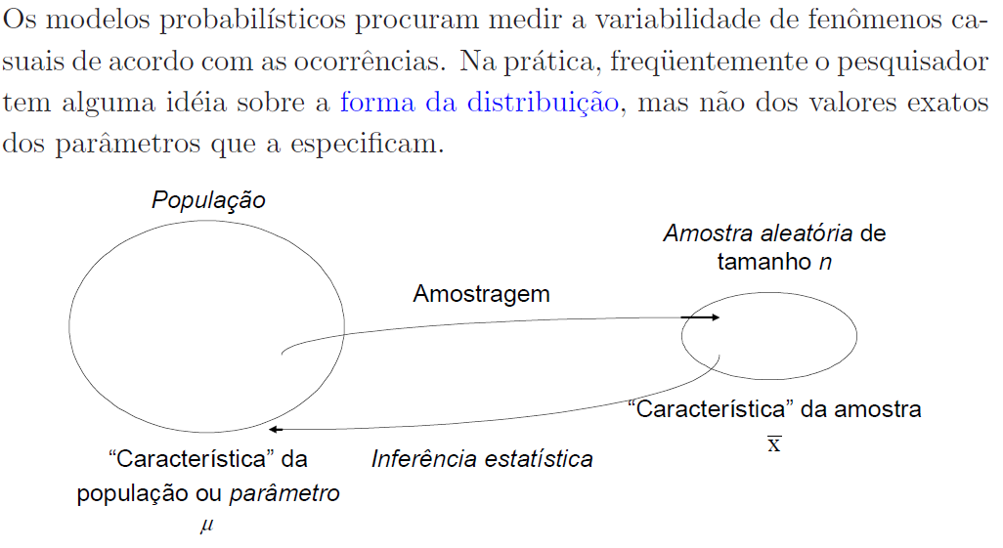
Inferência Estatística

Slide 3
Fazendo um Experimento
Calcule o salário médio de todos os indivíduos que estão no arquivo “dados.RData”
Utilizando a sintaxe abaixo, calcule o salário médio dos indivíduos em uma amostra de tamanho 10 e depois em uma amostra de tamanho 100.
# AMOSTRA SIMPLES AO ACASO
library(sampling)
dados$ID <- seq(1:nrow(dados))
Amostra <- strata(dados, size=10, method="srswor")
colnames(Amostra)[1] <- 'ID'
ASA <- merge(Amostra,dados,by='ID')
ASA <- ASA[,-2]

Slide 4
Teorema Central do Limite
Se a população original (x) tem uma distribuição qualquer com média μ e variância σ², para n “suficientemente grande” (na prática, quando n>30), então ͞x tem distribuição aproximadamente Normal com média μ e variância σ²/n

Slide 5
Teorema Central do Limite
# SIMULAÇÃO DO TEOREMA CENTRAL DO LIMITE
# Dados originais
dados <- runif(n=1000, min=45, max=95)
hist(dados, col='steelblue', main='Histograma do Peso')
# Retirar 10000 vezes uma amostra de tamanho 5
amostra5 <- c()
n = 10000
for (i in 1:n){
amostra5[i] = mean(sample(dados, 5, replace=TRUE))
}
hist(amostra5, col='steelblue', main='Histograma Amostra=5')
# Retirar 10000 vezes uma amostra de tamanho 30
amostra30 <- c()
n = 10000
for (i in 1:n){
amostra30[i] = mean(sample(dados, 30, replace=TRUE))
}
hist(amostra30, col='steelblue', main='Histograma Amostra=30')

Slide 6
Teorema Central do Limite
# SIMULAÇÃO DO TEOREMA CENTRAL DO LIMITE
# continuação......
mean(dados)
sd(dados)
mean(amostra5)
sd(amostra5)
mean(amostra30)
sd(amostra30)

Slide 7
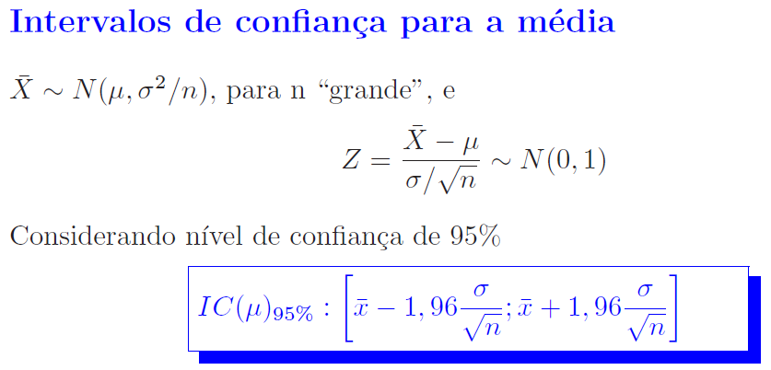
Intervalo de Confiança

